Slide 1
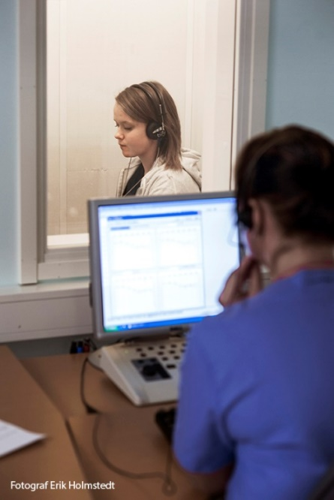
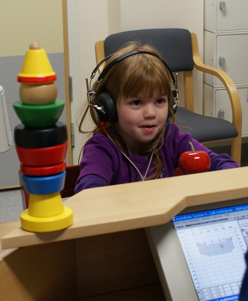
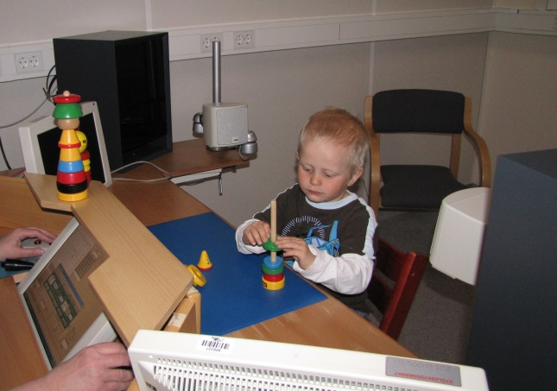
Välkomna!
Leg Audionom Sunderby Sjukhus Luleå

Slide 2
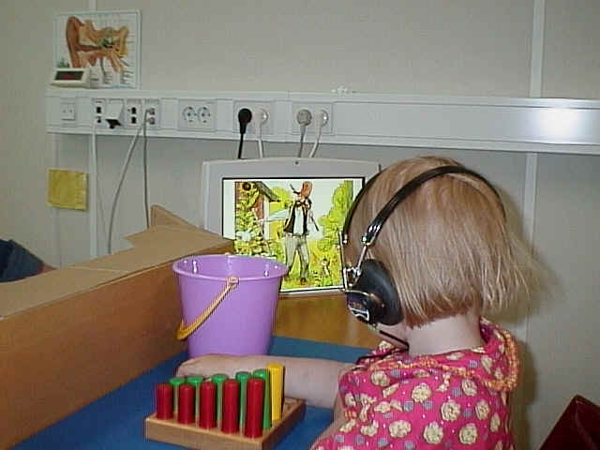
Introduktion till hörselmätning
Audiogram
Talbananen
Ljudets väg genom örat
Screeningaudiometri
Hörtröskelbestämning/
tonaudiometri luftledning
Olika audiogramkurvor
När ska man remittera?
Förutsättningar/Felkällor
Tips & Trix

Slide 3
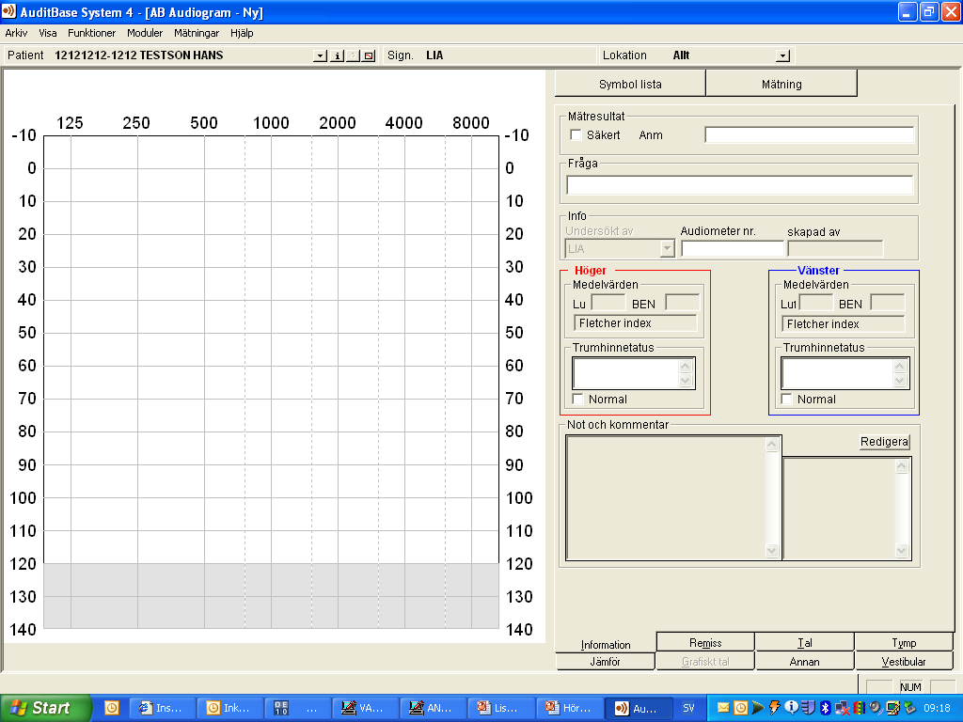
Audiogrammets uppbyggnad
Oskadad hörsel
-10 till 20 dB
Ljudstyrkan i dB HL
Frekvenser – antal svängningar per sekund - Hz
Bas Mellan Diskant

Slide 4
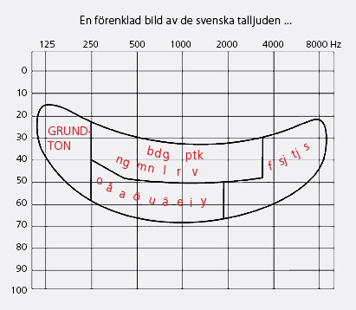
Talbananen
Visar talljudets styrka från talaren på en meters avstånd och vid normal ljudstyrka 60 – 65dB

Slide 5
Ljudets väg genom örat

Slide 6
Screeningaudiometri
För att snabbt kontrollera om hörtröskeln är sämre än en viss förutbestämd nivå = screeningnivå
Screeningnivån är satt till 25dB vid 4 års kontrollen samt för skolhälsovård
Screeningaudiometri kan kompletteras med fullständig hörtröskelbestämning
Frekvenser som testas vid är: 1000, 2000, 4000 och 6000 och 500 Hz
Börja alltid vid 1000 Hz på 40 dB HL. Börja alltid på 40dB för samtliga frekvenser. Mätordning 1000, 2000, 4000, 6000 samt 500 Hz
Testa aldrig högre än 70 dB! Om inte svar, markera med ett streck

Slide 7
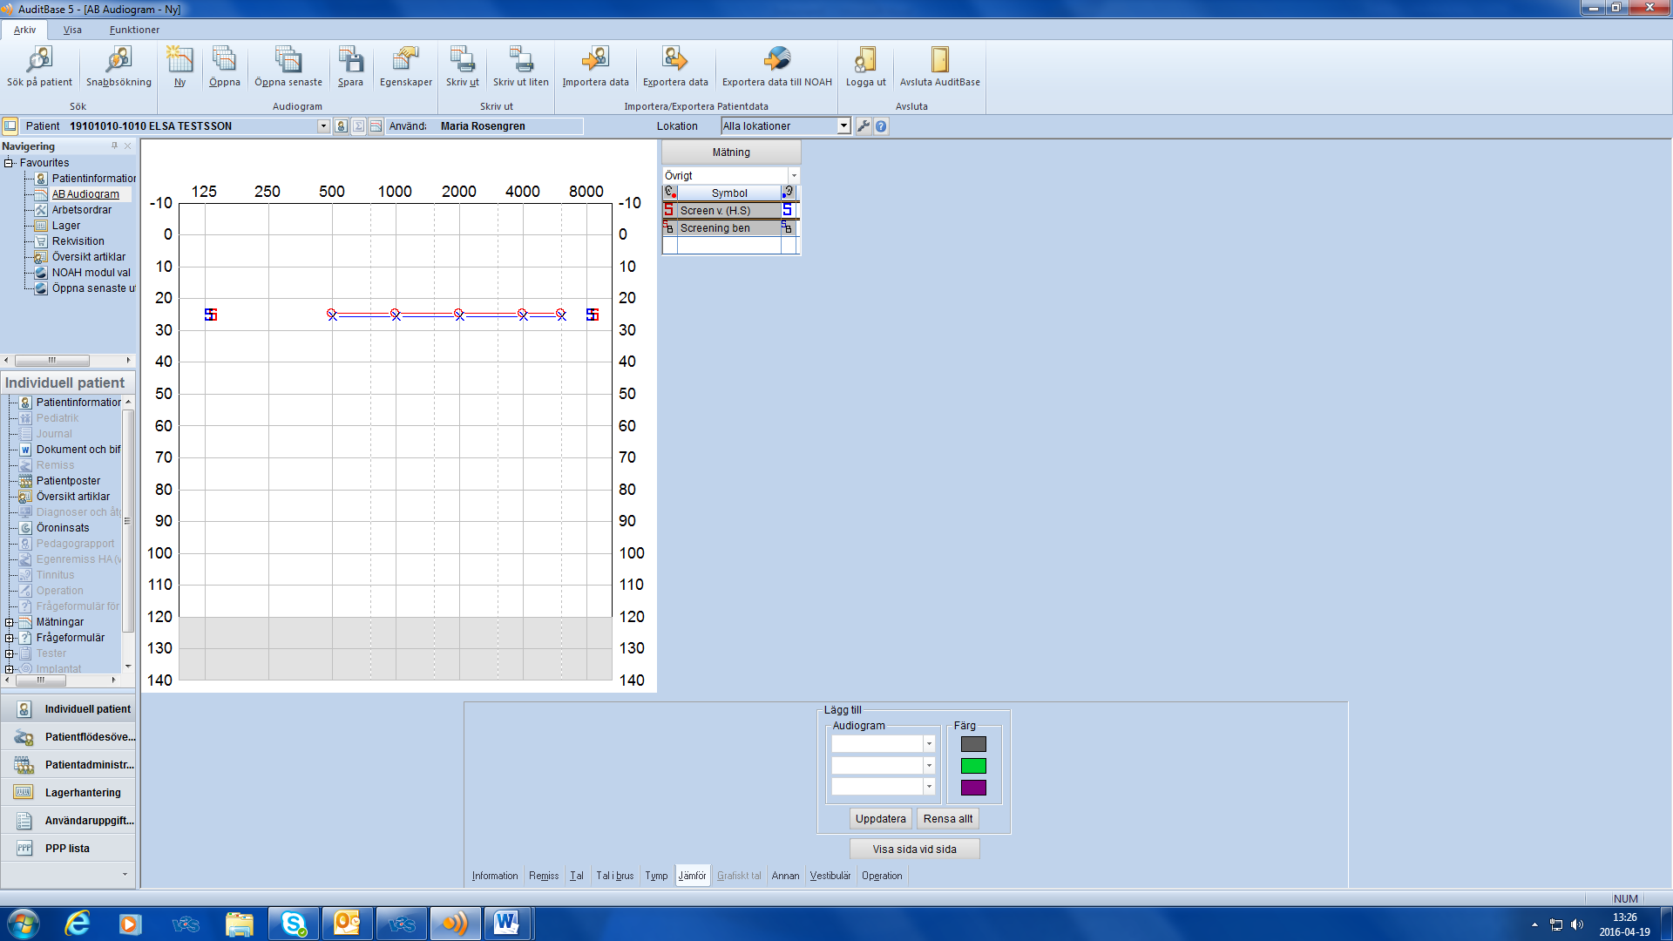
Screeningnivå 25 dB HL

Slide 8
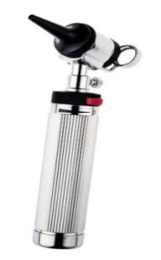
Förberedelser
Starta och kontrollera audiometern
Skärma av audiometern
Förenklad blankett
Leksak/signalknapp
Otoskop och trattar
Kalibrera audiometern varje år
Om audiogramblankett används:
Röd och blå penna
Audiogramblankett
Markera screeningnivån på audiogrammet
NAMN:
 | 500 | 1000 | 2000 | 4000 | 6000
HÖGER
VÄNSTER

Slide 9
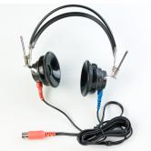
Instruktion
Instruera barnet/ungdomen att varje gång det hörs ett pip/ljud ex lägga en kloss i en hink eller trycka på signalknappen
Visa barnet hur, genom att lägga lurarna på bordet och ge en stark signal och flytta klossen.
Kontrollera att du förklarat tydligt genom att låta barnet prova själv.
Informera i vilket öra signalen kommer
Sätt på lurarna och presentera en ton vid 1000 Hz på 40 dB HL hö öra. MEN om barnet ej hör ”verkar inte medverka/förstå” testa även vä öra. Kan vara döv hö.
Fortsätt sedan med de övriga frekvenserna i ordningen:
1000—2000—4000—6000—500Hz. Börja alltid på 40 dB HL
(Vid avvikande hörtröskel vid 1000Hz, testa om den innan 500Hz)

Slide 10
Screeningaudiometri
Presentera en ton vid 40 dB på 1000 Hz i höger öra.
Om barnet/ungdomen hör, sänk till screeeningnivån 25dB.
Två svar vid samma nivå innebär att screeningnivån fastställs vid den särskilda frekvensen
Fortsätt så med de övriga frekvenserna
Om barnet inte hör så gå vidare med tröskelbestämning
Om audiogramblankett används:
*Höger öra markeras med röd ring
*Vänster med blått kryss
Sammanbind markeringarna när svaren känns säkra. Osäkra svar, sammanbind ej
NAMN:
 | 500 | 1000 | 2000 | 4000 | 6000
HÖGER
VÄNSTER

Slide 11
Hörtröskelbestämning
Om nivån 40dB är hörbar så sänk till 25dB
Om barnet inte hör 25dB öka sedan i 5dB steg tills du får svar
Sänk igen 10dB, öka i 5dB steg tills du återigen får svar
Du skall ha två säkra svar vid samma nivå

Slide 12
Vidare hörtröskelbestämning
Om nivån 40dB ej är hörbar så öka i 10dB steg till barnet svarar.
Sänk därefter 10dB. Svarar ej barnet, öka i 5dB steg tills du får svar
Du skall ha två säkra svar vid samma nivå
EJ högre än 70 dB!

Slide 13
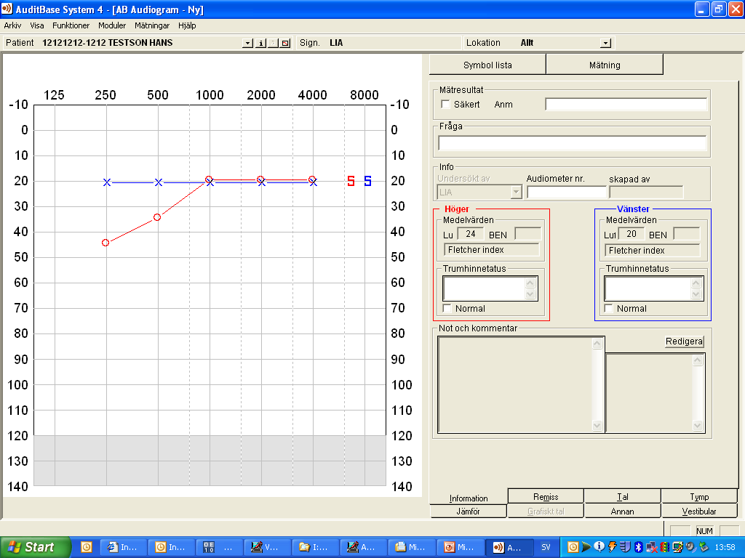
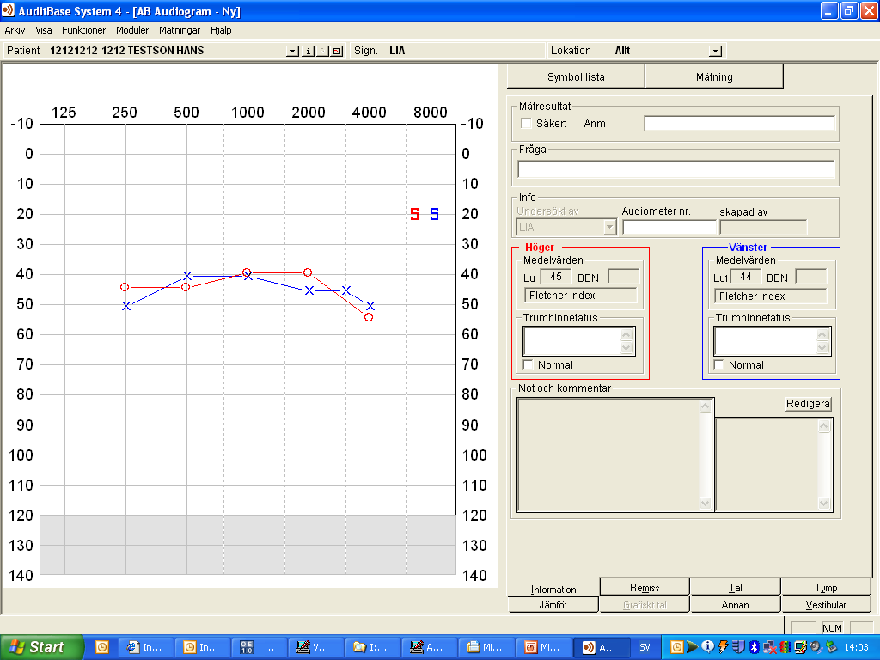
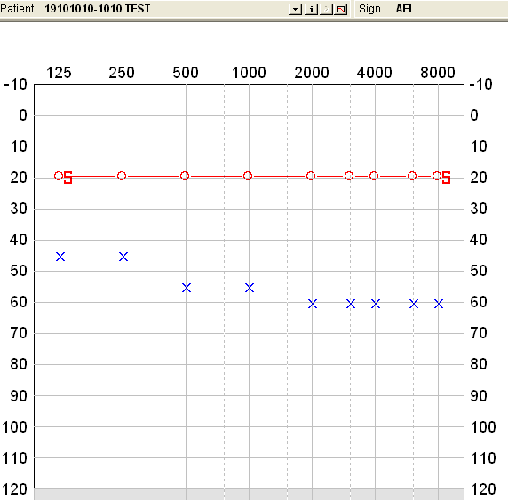
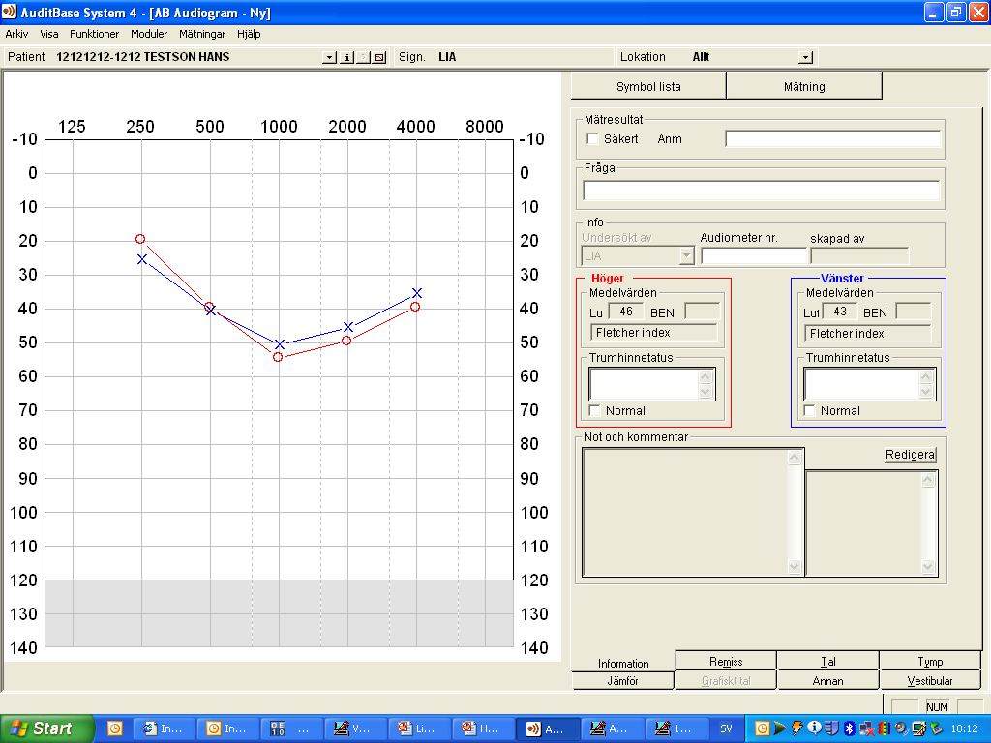
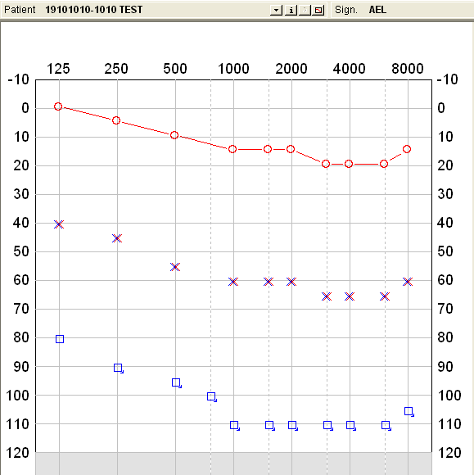
Tolkning av audiogram
Olika typer av hörselnedsättning kan se olika ut på audiogrammet

Slide 14
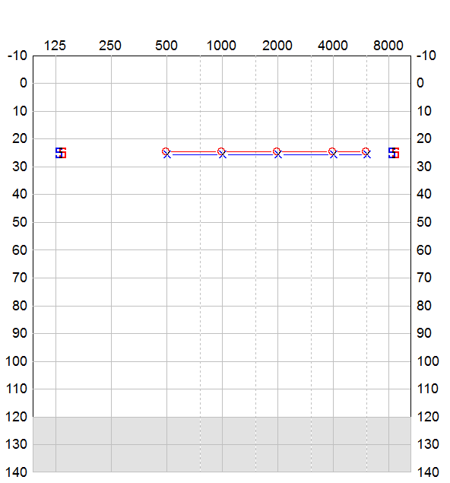
Oskadad hörsel
på båda öronen

Slide 15
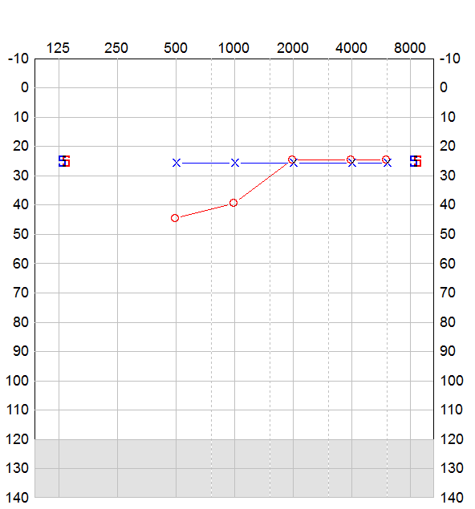
Vänster öra ua
Höger öra:
Undertryck alt. vätska i
mellanörat ?
Tillfällig otosalpingit?

Slide 16
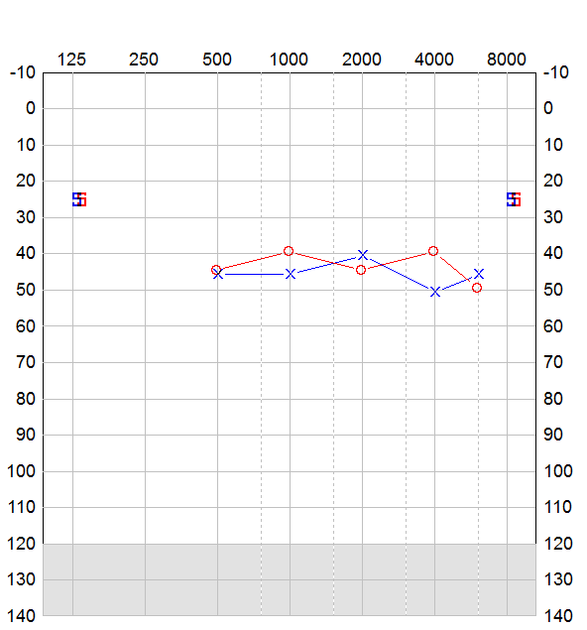
Otosalpingit bilateralt?
Bilateral sensorineural
hörselnedsättning?
Förstått instruktionen rätt?

Slide 17
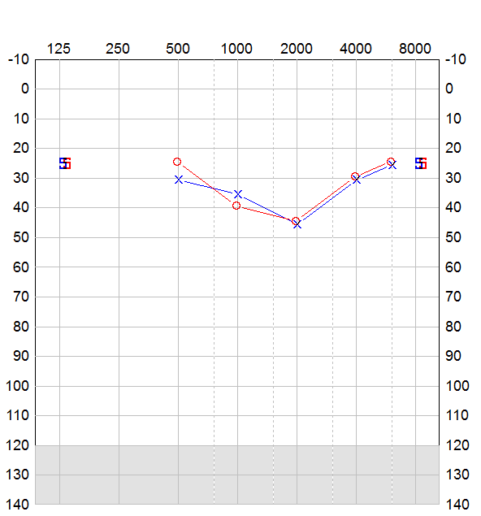
Hängmatteliknande form

Slide 18
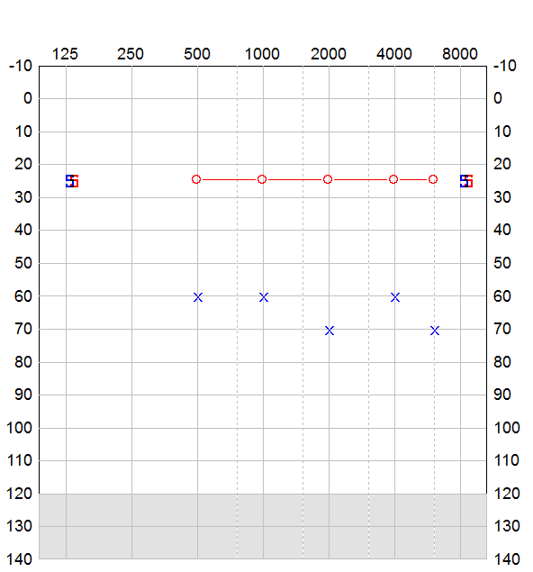
Om andra örats
hörtrösklar hamnar
ca 40 dB sämre än
det bättre örat kan det
vara en sk skuggkurva

Slide 19
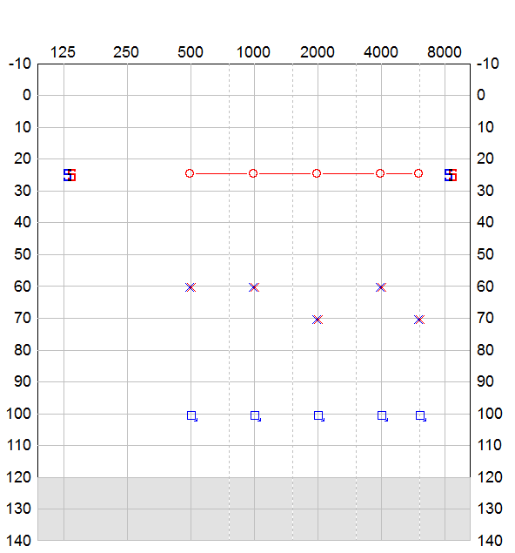
Så här kan det se ut när patienten kommer till oss.
Vi gör en mätning med maskering och det visar sig att örat är dövt

Slide 20
Allmänna förutsättningar/felkällor
Bakgrundsljuden i lokalen får inte vara för starka
Hörselgången skall vara fri från vax
Hörtelefonen skall placeras mitt för hörselgångsmynningen -inget hår emellan -bör ej ha glasögon eller örhängen
Observera om barnet/ungdomen har mjuka eller sammanfallande hörselgångar

Slide 21
När skall man remittera?
Om barnet/ungdomen hör 30 dB eller sämre på två av frekvenserna 500-4000Hz på samma öra.
Om barnet/ungdomen hör 40dB eller sämre på en av frekvenserna 1000 -6000Hz på något av öronen. Om möjligt så testa gärna om en gång till innan remiss

Slide 22
Kriterier för remiss från BVC/skolhälsovård till ÖNH-mottagning eller hörcentral, om öronstatus är kontrollerat och normalt (Finns i VIS)
4 års hörselkontroll/ skolans hörselkontroll Tonscreening på 25 dB vid ca 4 års ålder samt enligt rutin för skolhälsovård.
Testfrekvenser: 500, 1000, 2000, 4000 och 6000Hz
Remiss om: Sänkning till 30 dB eller mer på två av frekvenserna 500 – 4000 Hz på samma öra. Sänkning till 40 dB eller mer på en av frekvenserna 1000 – 6000 Hz på något av öronen.

Slide 23
¤¤¤¤ Tips och trix ¤¤¤¤
Om barnet ej vill medverka - säga då det piper - säga högt/lågt - tävla om att kasta pinnar - om man ser att barnet hör men inte kastar, är osäker. Ge ny signal på samma nivå direkt. - räkna pipen, 1-3
Otoskopering
Viktigt att otoskopera MEN kan göra det efter om det blir avvikande hörtrösklar (bättre få göra hörselmätningen)
Säg aldrig ”Det gör inte ont”, det enda barnet hör är ONT
Ålder är bara en siffra så vid val av mätmetod tänk på: barnets/ungdomens mognad, förutsättningar, funktionsvariationer etc etc.

Slide 24
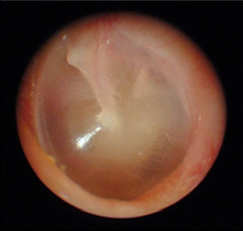
Trumhinnestatus
Frisk trumhinna

Slide 25
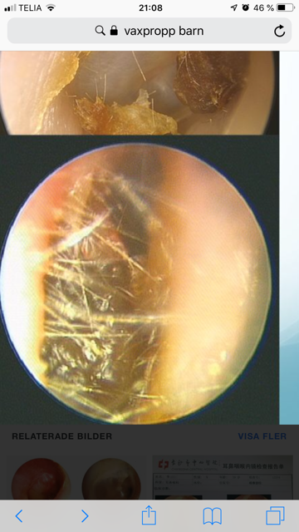
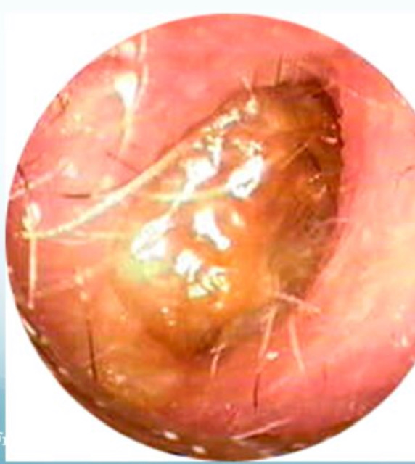
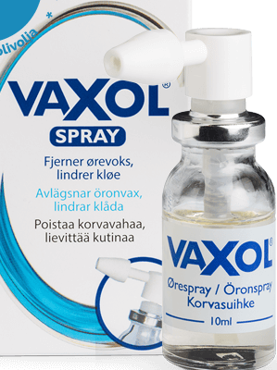
Vaxpropp

Slide 26
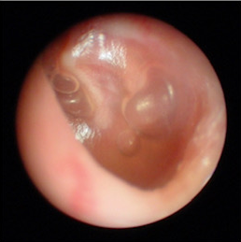
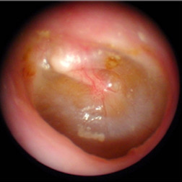
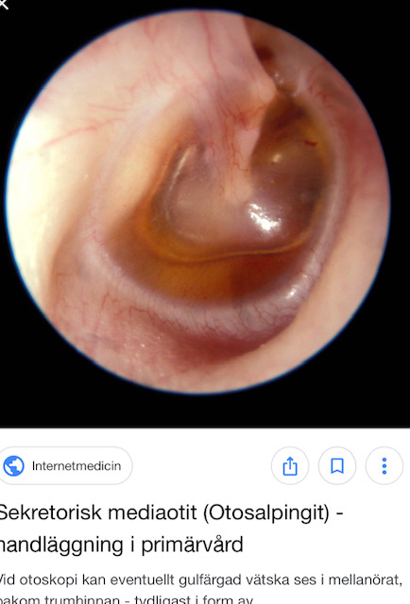
Sekretorisk Mediaotit, SOM = vätska i mellanörat
Vätska i mellanörat.
Inga smärtor. Vanligt symtom är hörselnedsättning samt lockkänsla.
Sekretorisk mediaotit/SOM, är ofta långvarig, under minst tre månader.

Slide 27
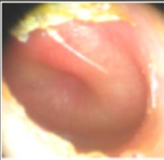
Akut Otitis Media/akut mellanöresinflammation AOM
Purulent infektion i mellanörat med akuta symtom.
Värk i öronen och skrikighet hos barn.
Barnet kan ibland ha feber och sekretion kan ses från örat.
AOM----SOM
Öroninflammation/AOM: buktande eller strukturlös trumhinna
Sekretorisk mediaotit/SOM normalställd eller indragen trumhinna.

Slide 28
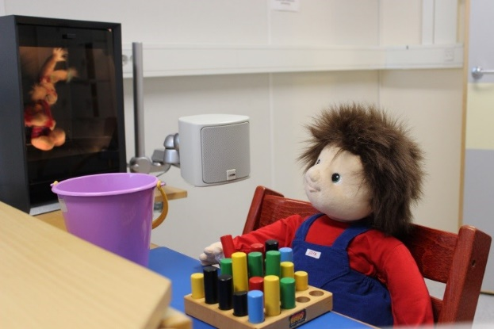
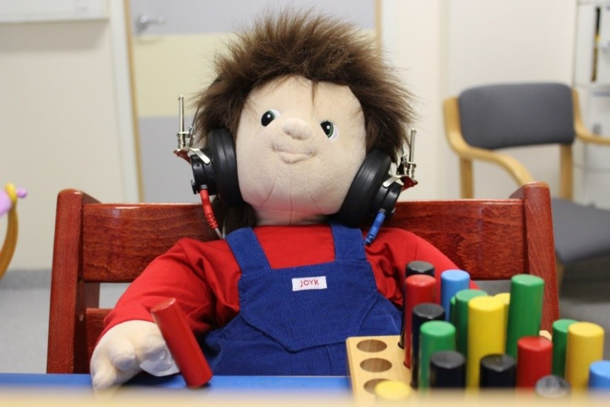
Det är nu det
roliga börjar!
för nu ska vi träna praktiskt
Lycka till!!!

Slide 29
Namn___________________ Personnummer____________________
Frekvens | 500 | 1000 | 2000 | 4000 | 6000
Höger
Vänster
Namn___________________ Personnummer____________________
Frekvens | 500 | 1000 | 2000 | 4000 | 6000
Höger
Vänster

Slide 30
Kriterier för remiss till ÖNH-mottagning eller hörcentral, om öronstatus är kontrollerat och normalt
4 års hörselkontroll
Tonscreening på 25 dB vid 3 - 4 års ålder på frekvenserna 500, 1000, 2000, 4000 och 6000Hz
Remiss om:
Sänkning till 30 dB eller mer på två av frekvenserna 500 – 4000 Hz på samma öra.
Sänkning till 40 dB eller mer på en frekvens 1000 – 6000 Hz på något av öronen.
Skolans hörselkontroll
Tonscreening på 25 dB i förskoleklass alternativt årskurs 1 samt för bullerexponerade elever vid gymnasieskolans program. Testfrekvenser: 500, 1000, 2000, 4000 och 6000 Hz.
Hörselkontrollen i 1:a klass kan göras i den skolförberedande undersökningen vid 5-6 års ålder eller under året i förskoleklass.
Remiss om:
Sänkning till 30 dB eller mer på två av frekvenserna 500-4000Hz på samma öra
Sänkning till 40 dB eller mer på en av frekvenserna 500-6000Hz på något av öronen

Slide 31
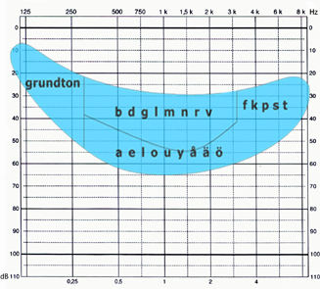
Talbananen
Visar talljudets styrka från talaren på en meterns avstånd och vid normal ljudstyrka 60 – 65dB

Slide 32
Förklarat med audiogram
Börja vid 40dB, om barnet hör sänk till 25dB.
Hör barnet inte den signalen öka i 5dB steg
Man skall ha 2 säkra svar för att fastställa hörtröskeln

